Slide 1











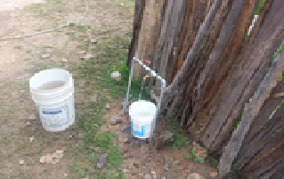
Federal |  | Estatal |  | Municipal |  |  | Social
Privada |  | Otros
Inversión Total
Si
No
No
No
MANTENIMIENTO MAYOR A INMUEBLES DE LA DELEGACION FEDERAL DEL INM EN EL ESTADO DE CHIAPAS
No
No
N/A
Identificador de la obra
Denominación
Dependencia / Organismo
Estado
Municipio
Fecha de Inicio
Fecha de Término
Tipo de Obra
Avance
Fecha de Modificación
18.05
MDP
OB_SEGOB_00001
Población Objetivo
Impacto
Señalización
TRAMITES MIGRATORIOS: 248,213 EXTRANJEROS PRESENTADOS ANTE EL INM: 8,039
ESTACION MIGRATORIA (INM)
EXTRANJEROS
NACIONAL
SEGOB
Si
Inaugurada
Susceptible a inaugurar
Cargo que inauguró
CHIAPAS
 | Compromiso de Gobierno
 | Plan Nuevo Guerrero
 | Plan Michoacán
 | Plan Nacional de Infraestructura
 | Cruzada Nacional contra el Hambre
 | Otra clasificación
Si
No
x
Si
2013-09-01
No
OTRO
2014-01-01
No
Antes | Durante | Después
CONCLUIDAS
No
100.0
No
2015-09-21T05:59:36+00:00
Si

